Slide 1
Сервис для бронирования услуг красоты и здоровья «Fast booking»
Студенты: Е.И. Маслова, А.Г. Самсонова, К.Р. Денисов
3 курс, 5 группа, очное отделение
Руководитель: В.С. Тарасов

Slide 2
Проблема
В силу увеличения количества заведений, направленных на предоставление услуг красоты и здоровья, становится сложнее для потенциальных клиентов выбрать оптимальное место для получения услуг в кратчайшие сроки.
Наш сервис направлен на решение этой проблемы.

Slide 3
Целевая аудитория
Основная аудитория нашего сервиса - люди, активно заботящиеся о своем здоровье, физической форме и внешнем виде. Это включает в себя как любителей спорта, так и тех, кто следит за своим образом жизни.

Slide 4
Решение проблемы
Наш сервис предоставляет единое место, где пользователи могут быстро ознакомиться с доступными услугами большинства центров красоты и здоровья для выбора наиболее подходящего варианта.
Так же наш сайт обеспечивает возможность резервирования разнообразных услуг, предоставляя удобный поиск по различным категориям.

Slide 5




Программное обеспечение сайта
Фреймворк Spring;
Язык программирования Java;
СУБД PostgreSQL.

Slide 6




Программное обеспечение сайта
Язык гипертекстовой разметки HTML;
Библиотека React;
Язык программирования JavaScript;
Формальный язык описания внешнего вида CSS.

Slide 7
Конкурентное преимущество
В отличие от существующих аналогов, наш сервис предоставляет возможность рассмотреть несколько заведений на одном сайте. Это обеспечивает более эффективный и точный выбор, сокращая время, затрачиваемое на поиск.

Slide 8
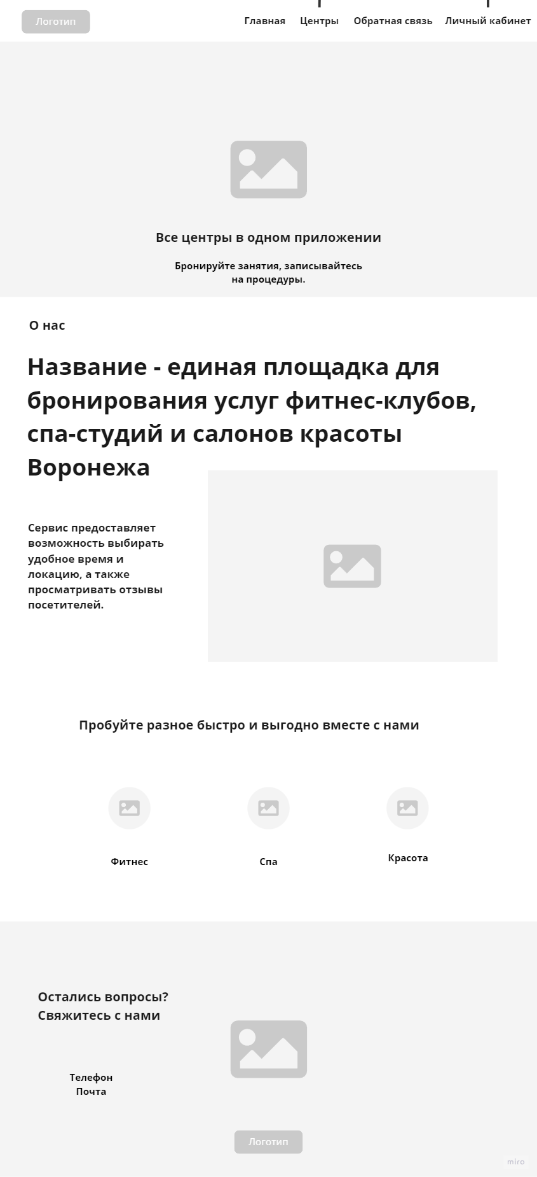
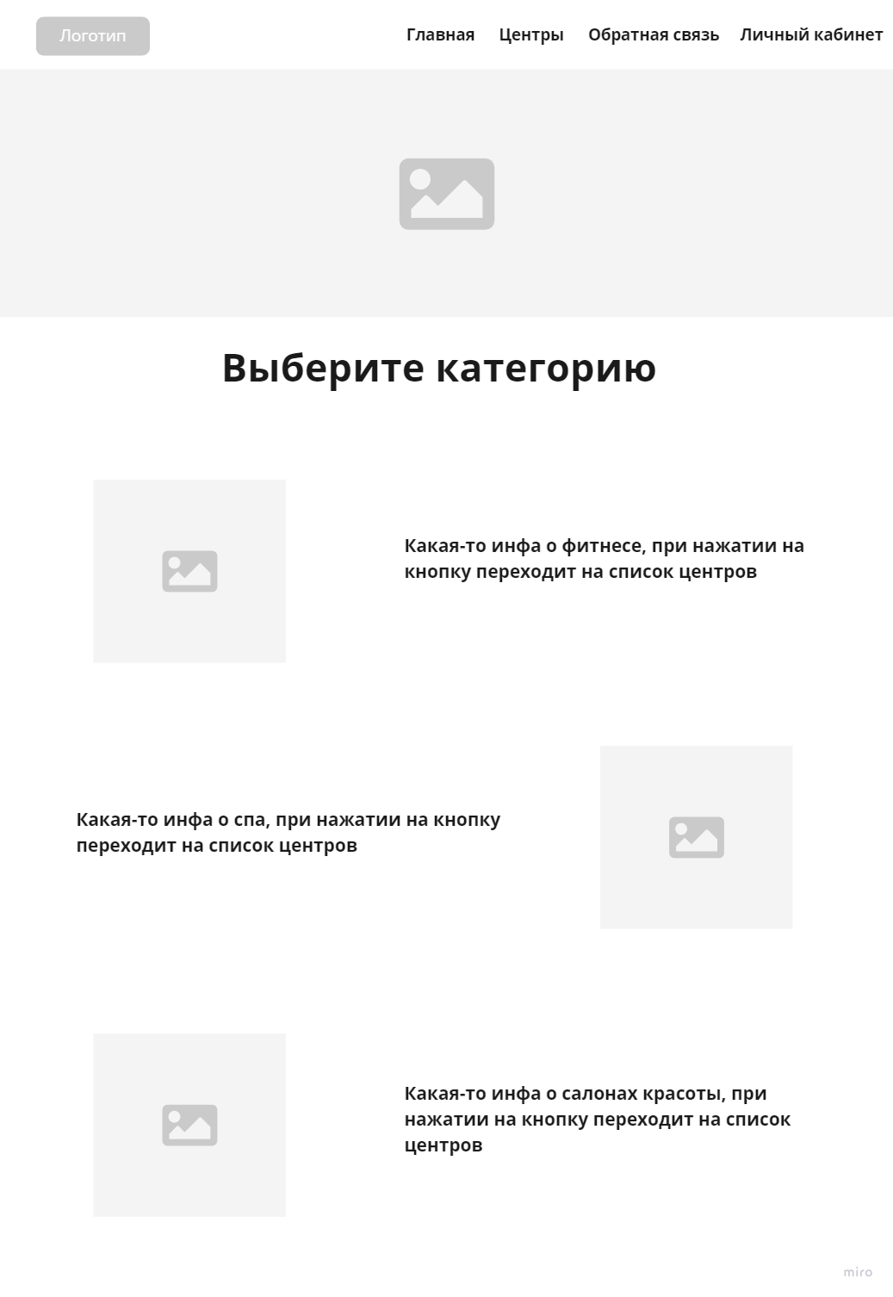

Slide 9
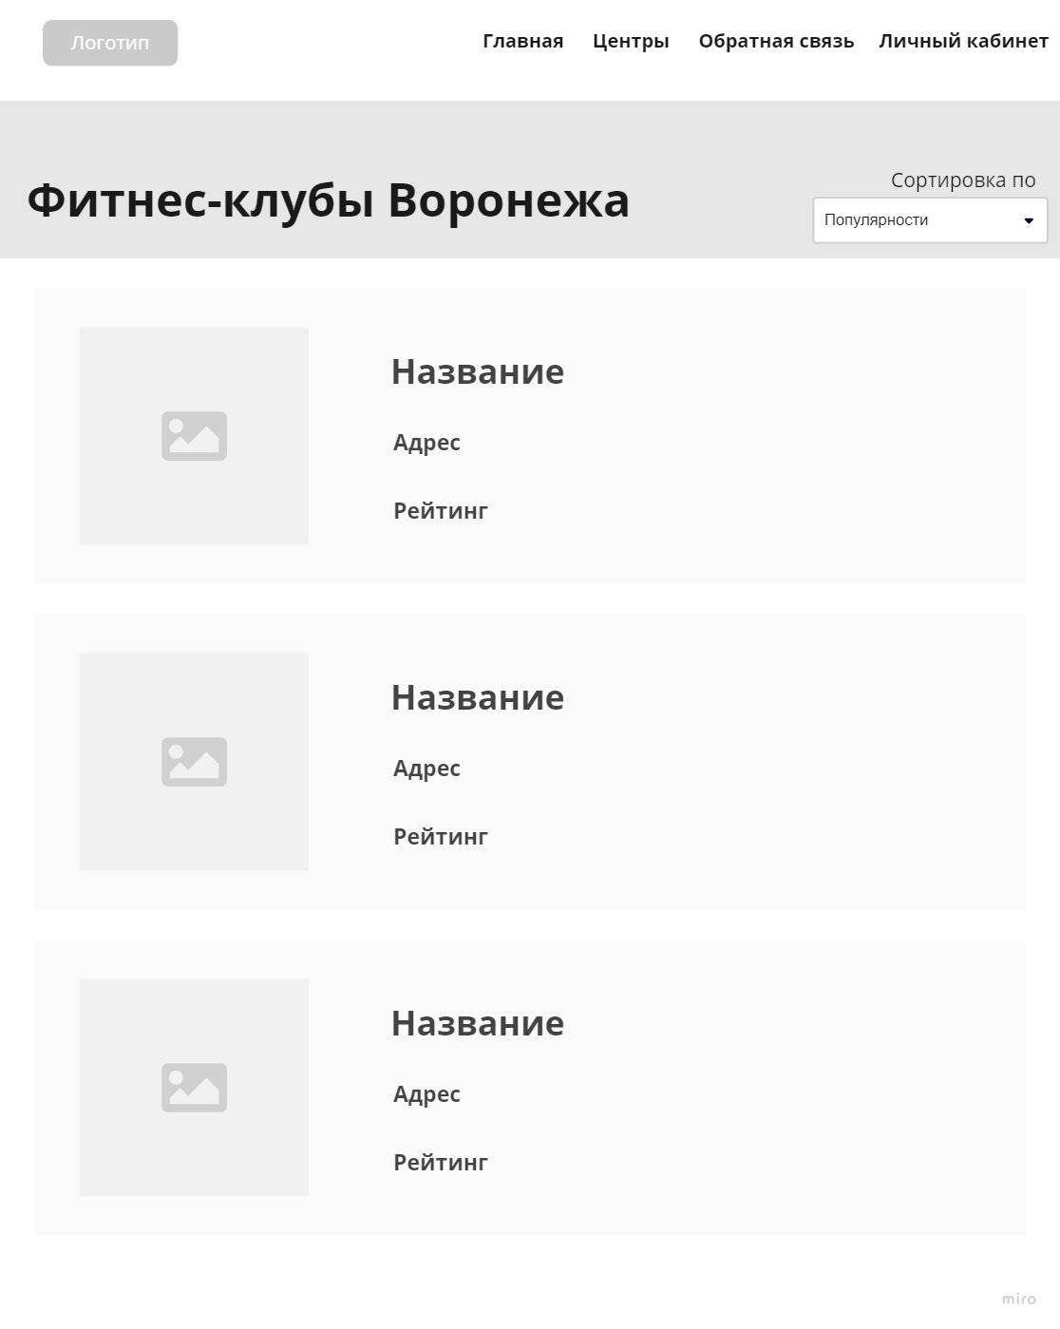
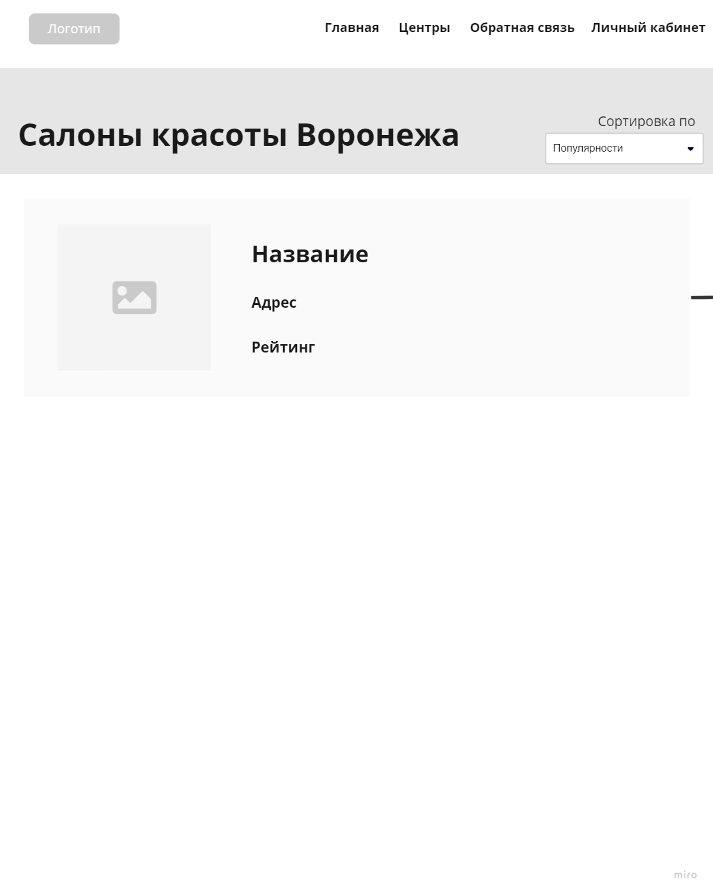
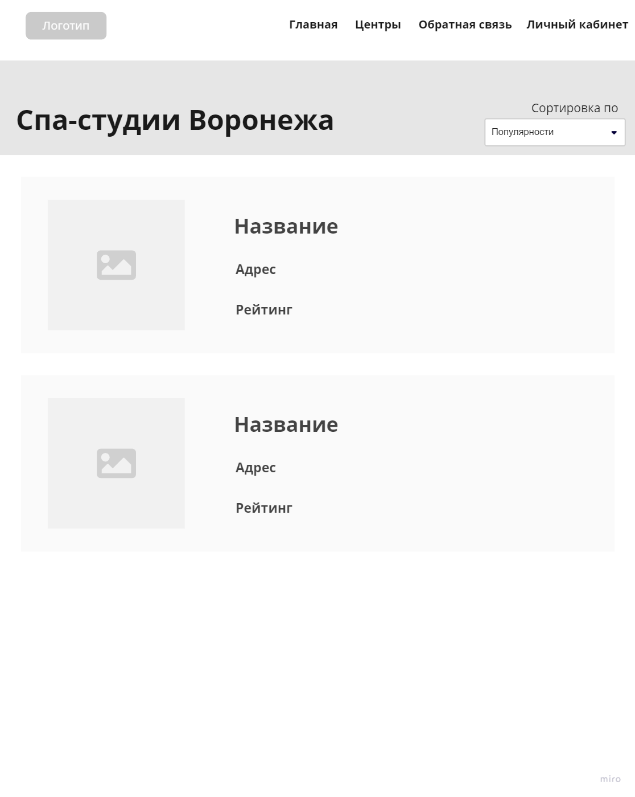

Slide 10
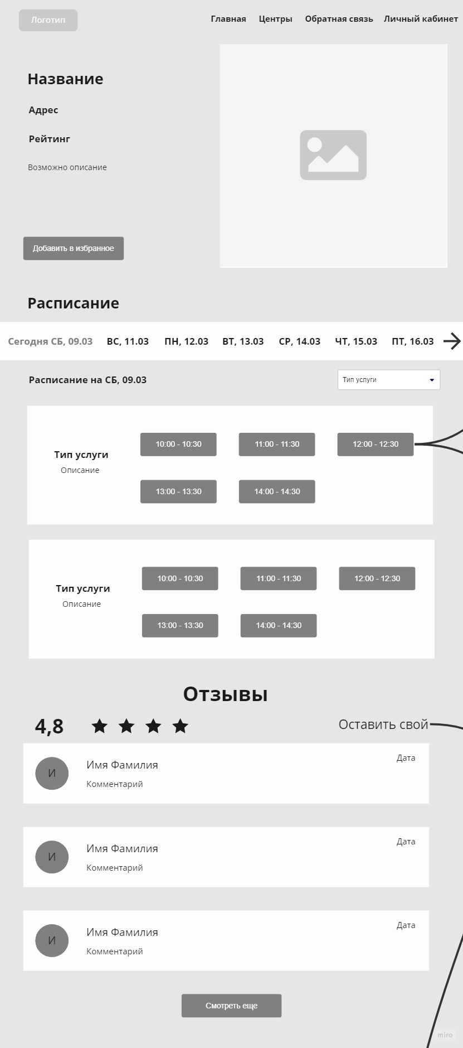
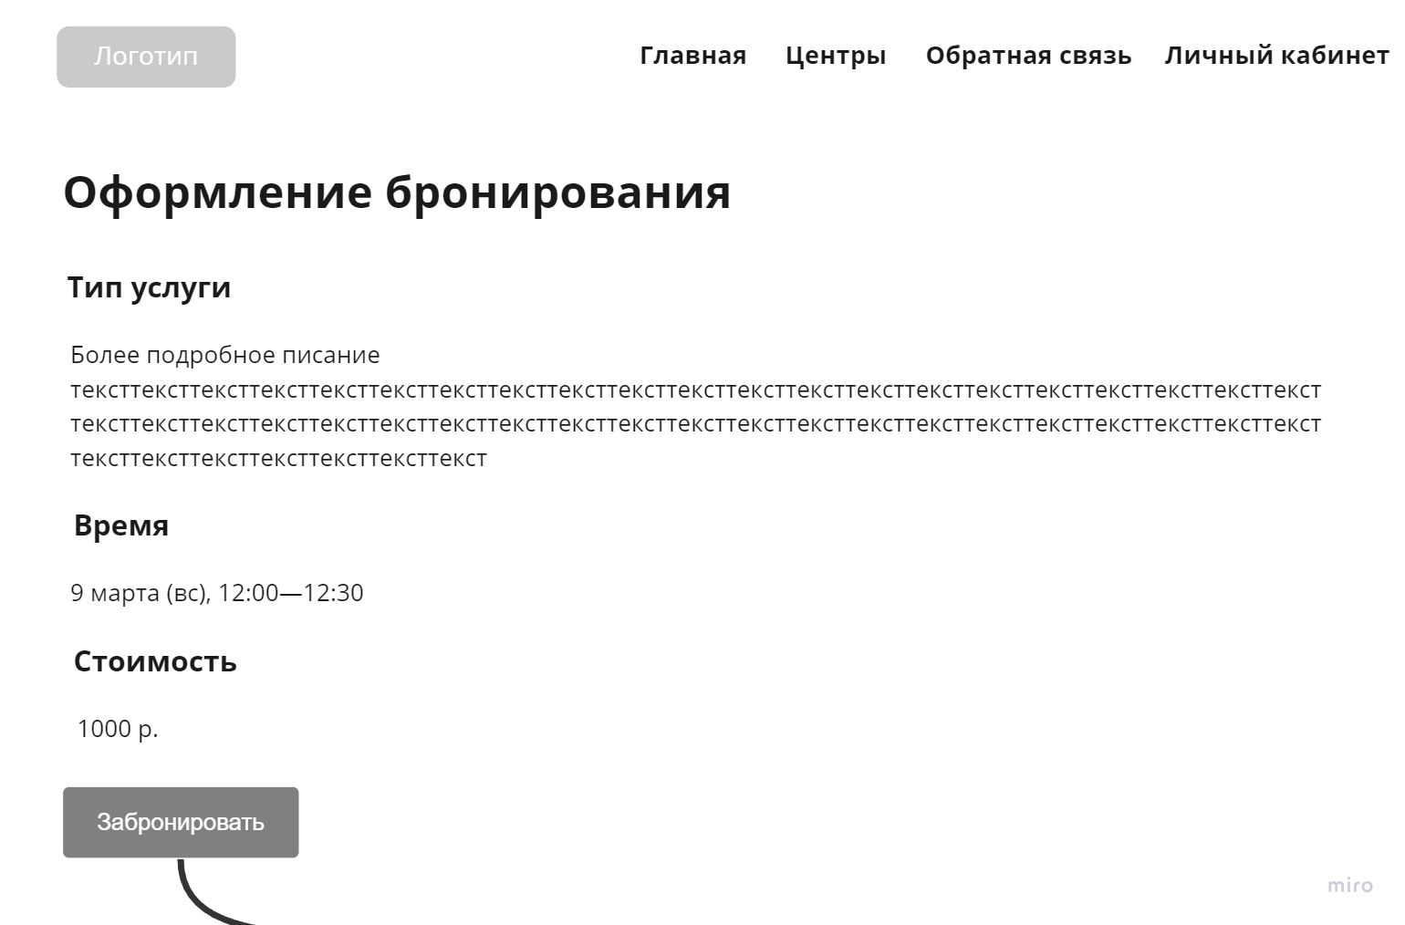
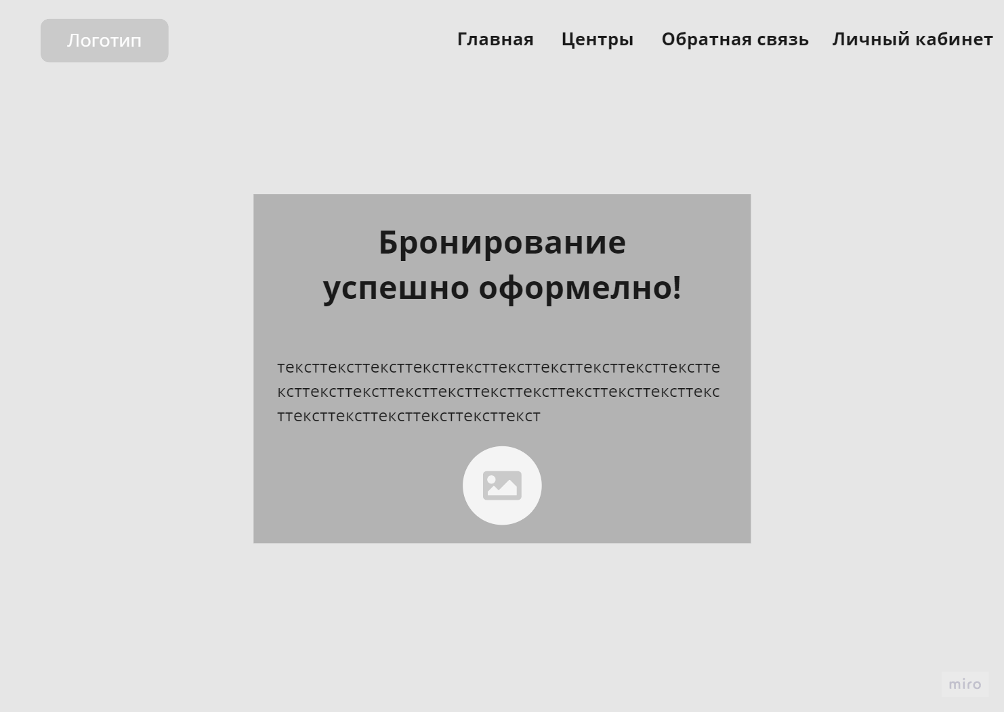

Slide 11
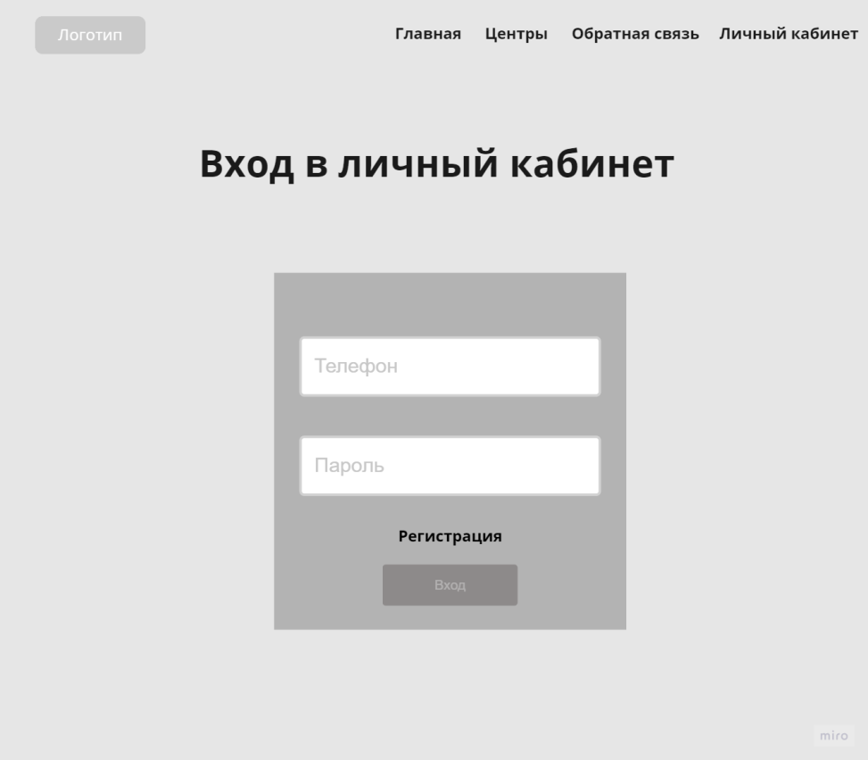
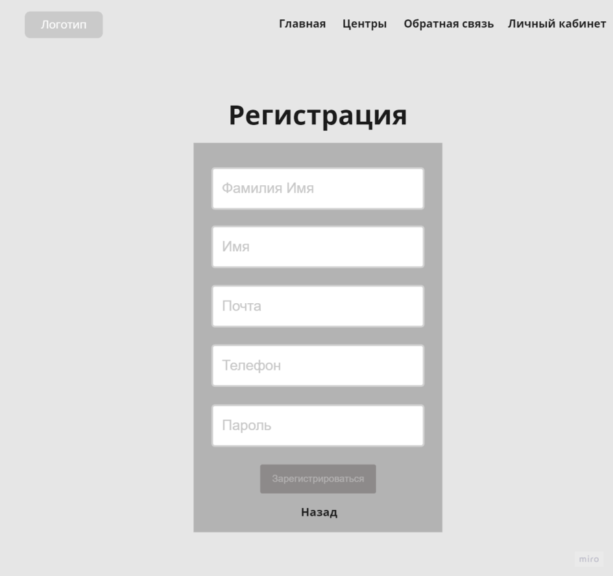

Slide 12
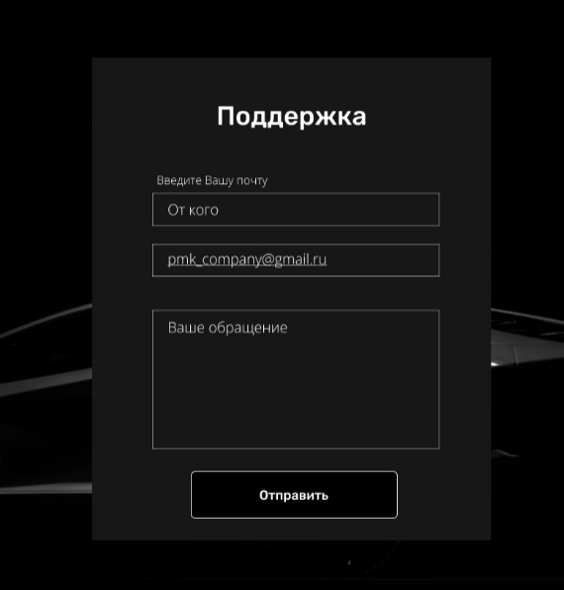

Slide 13
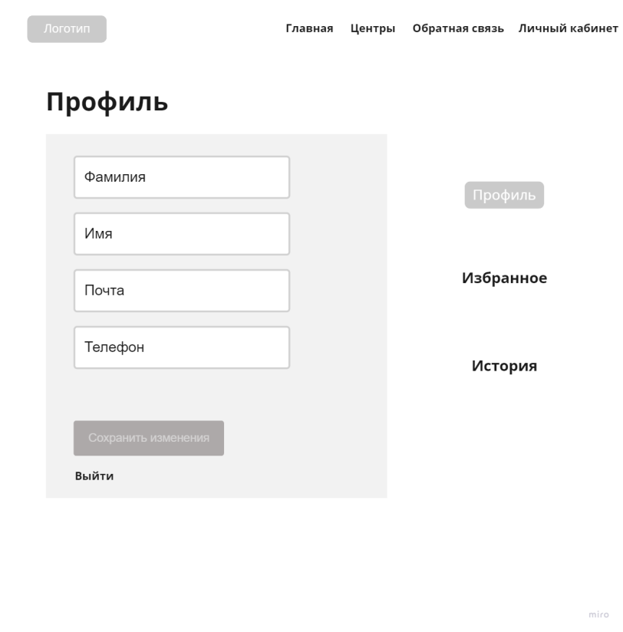
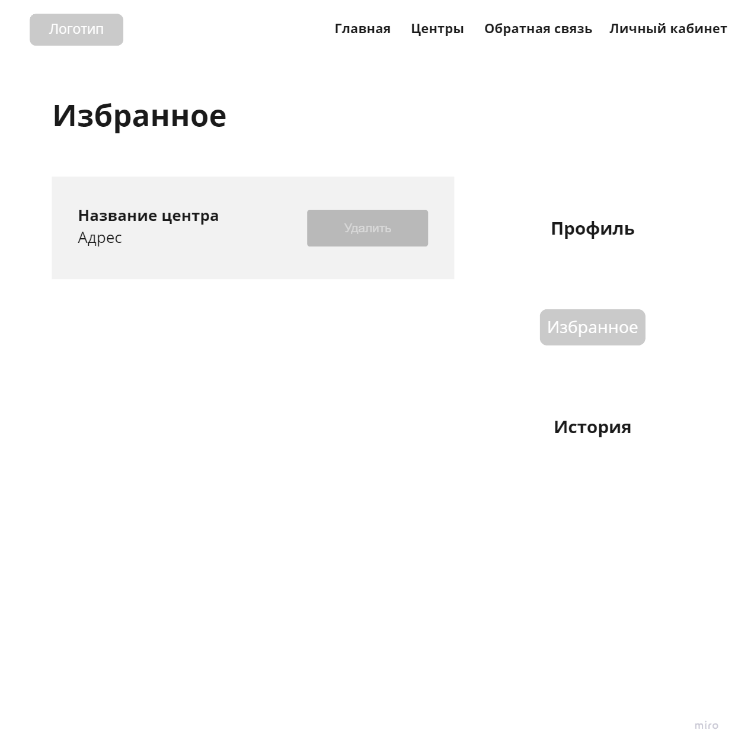
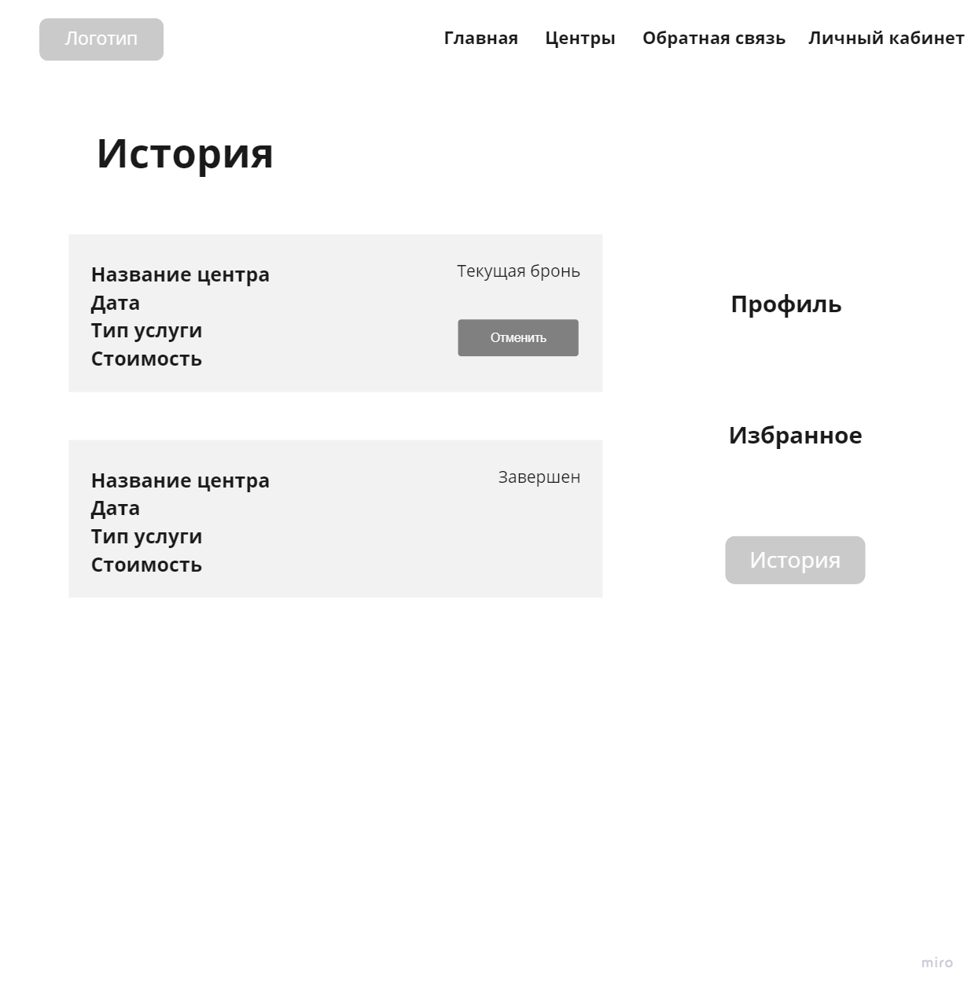

Slide 14
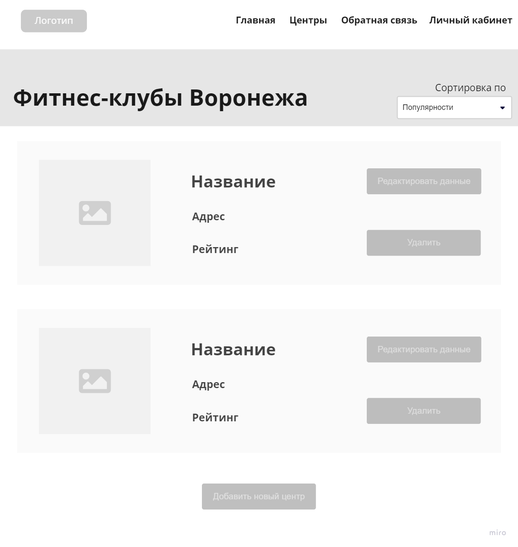
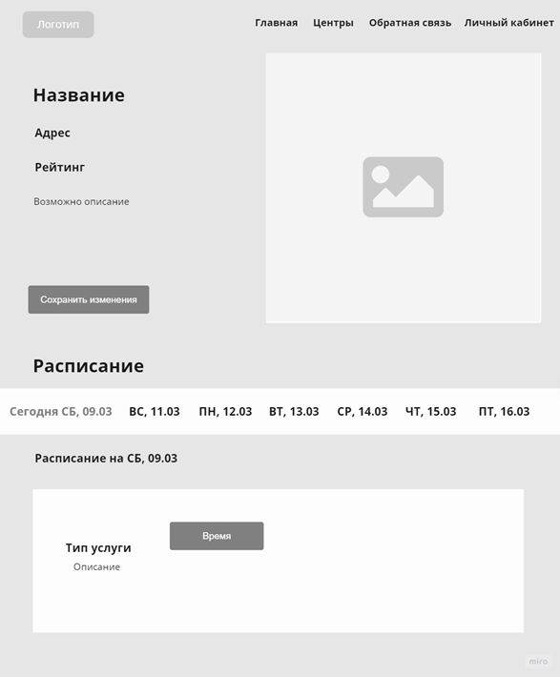

Slide 15
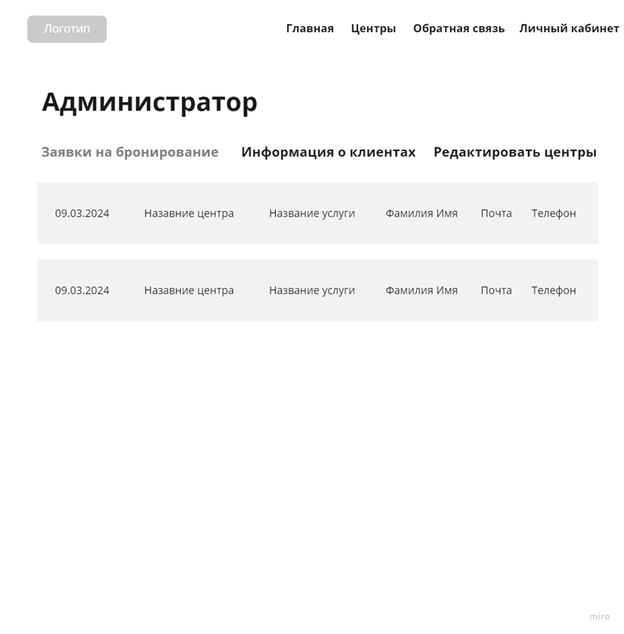
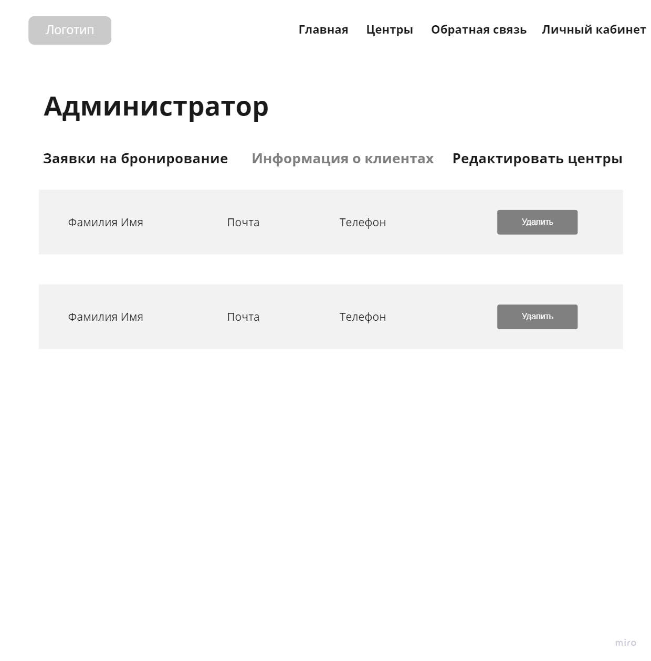

Slide 16
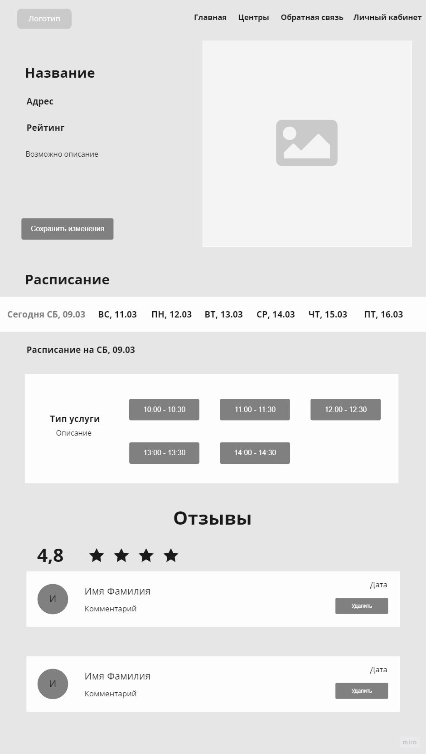

Slide 17
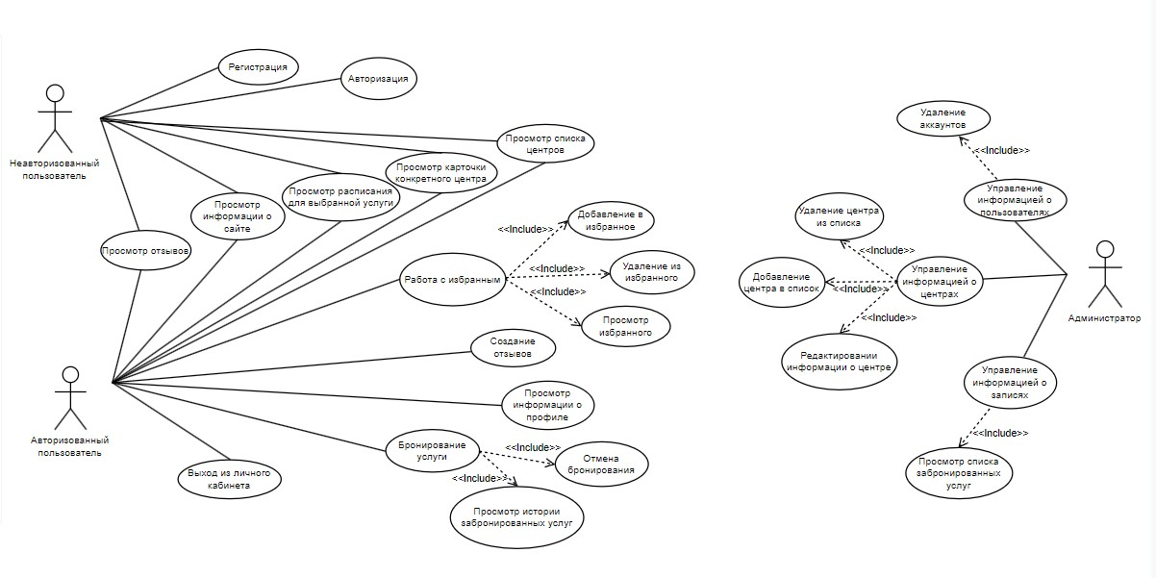
Диаграмма прецедентов (Use case)

Slide 18
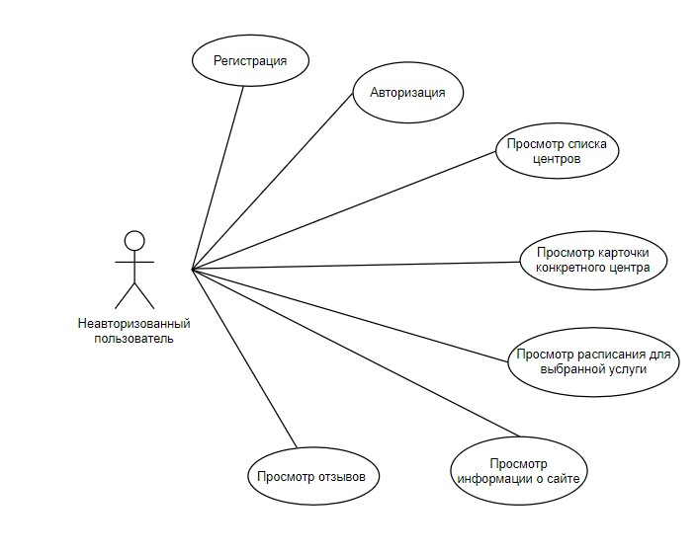
Use case для неавторизованного пользователя

Slide 19
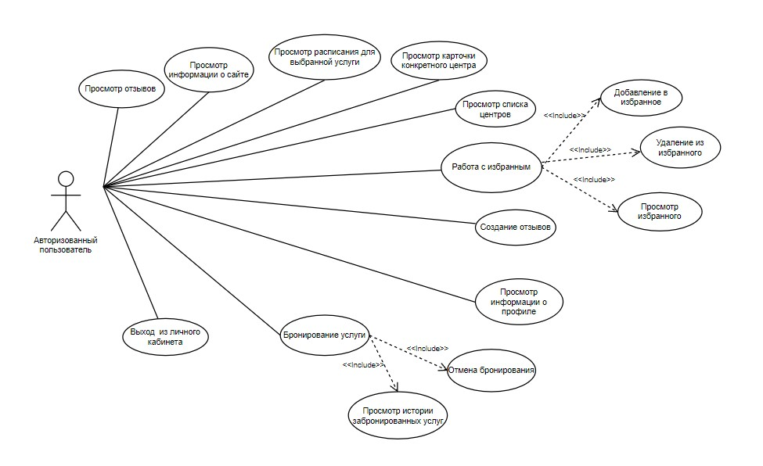
Use case для авторизованного пользователя

Slide 20
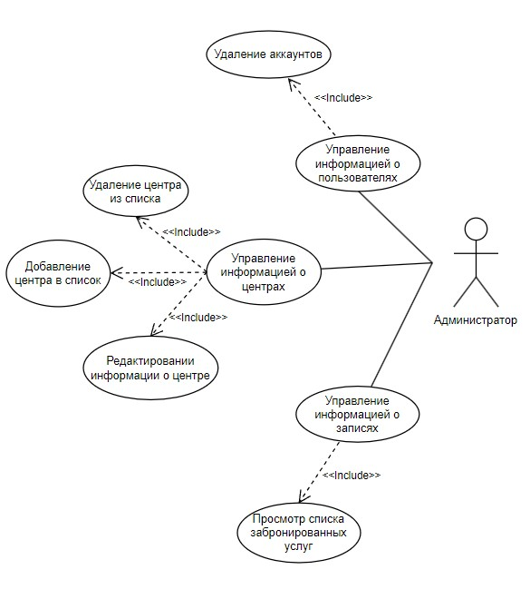
Use case для администратора

Slide 21
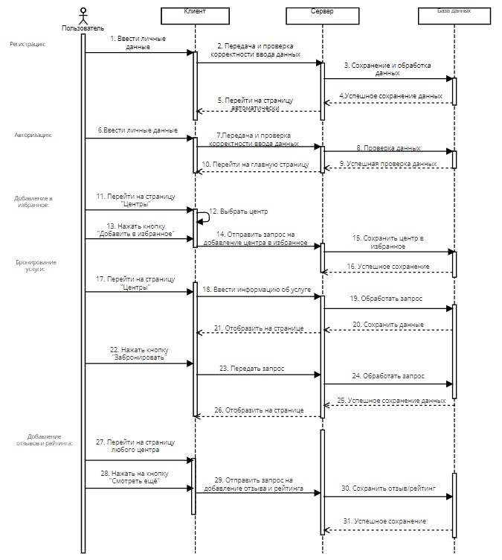
Диаграмма последовательности (Sequence diagram)

Slide 22
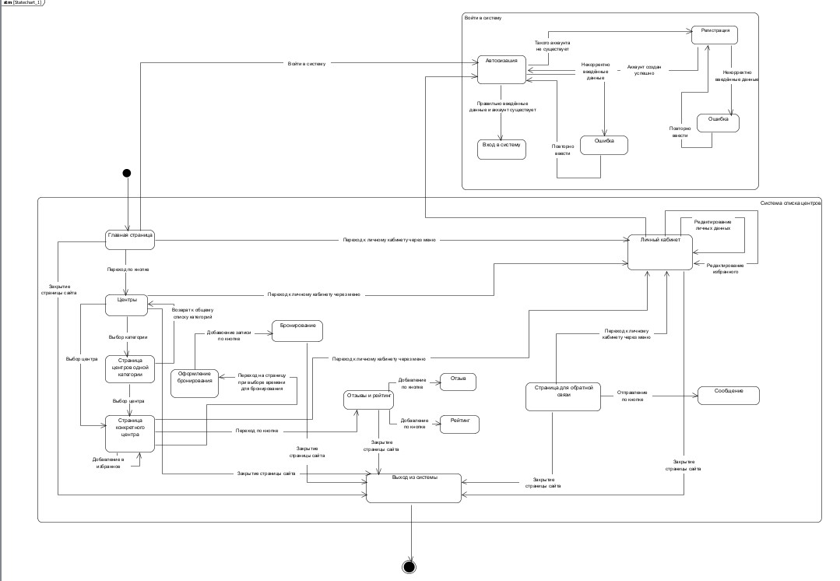
Диаграмма состояний (Statechart diagram)

Slide 23
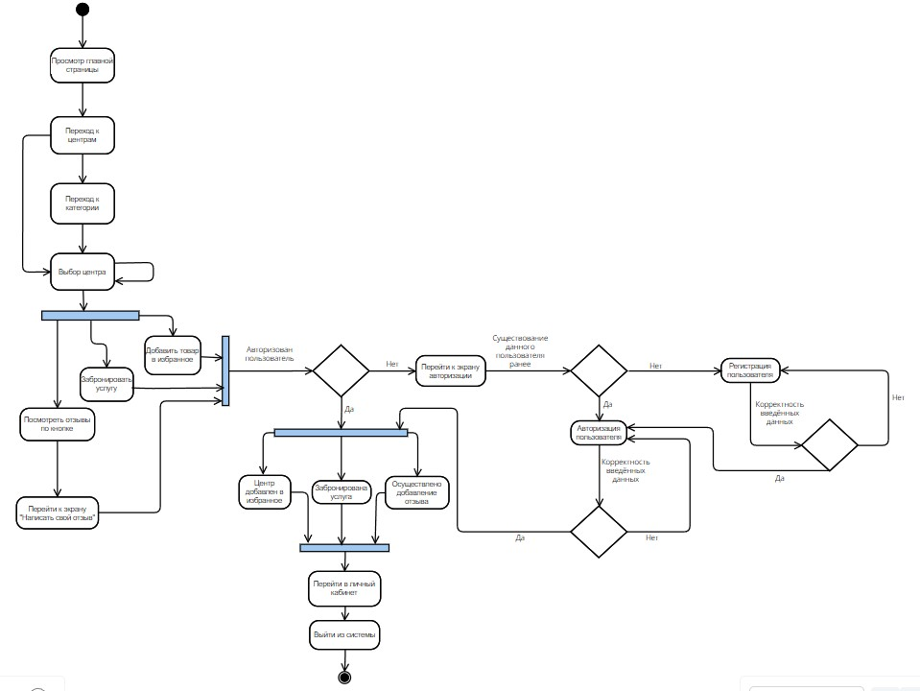
Диаграмма активностей (Activity diagram)

Slide 24
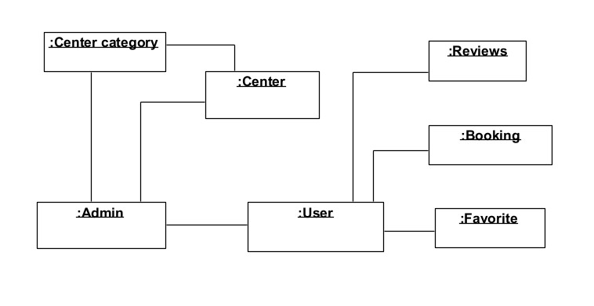
Диаграмма объектов (Object diagram)

Slide 25
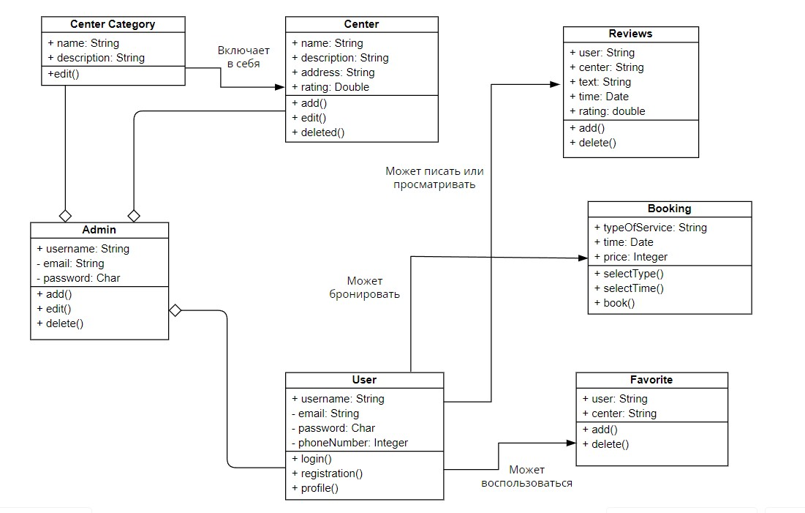
Диаграмма классов (Class diagram)

Slide 26
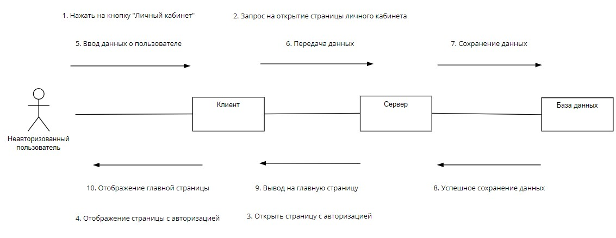
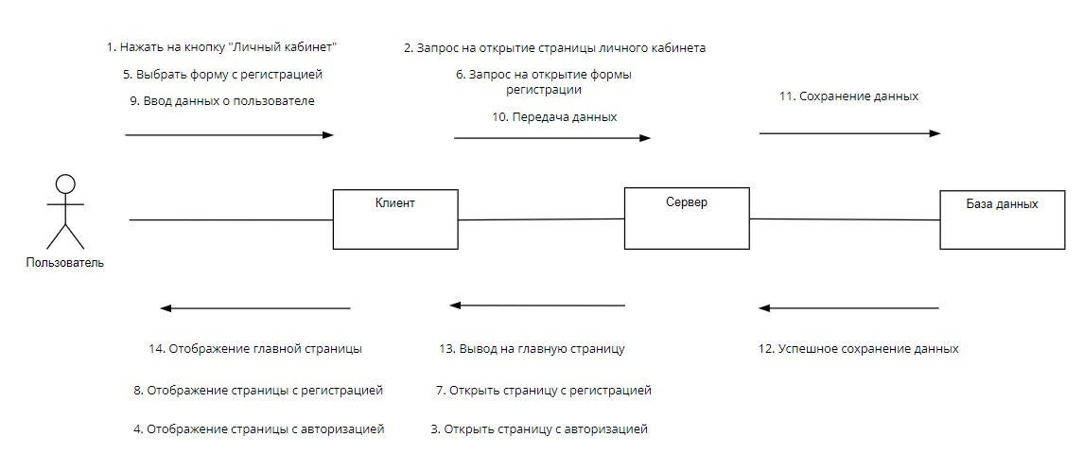
Диаграмма сотрудничества (Collaboration diagram)
Авторизация
Регистрация

Slide 27
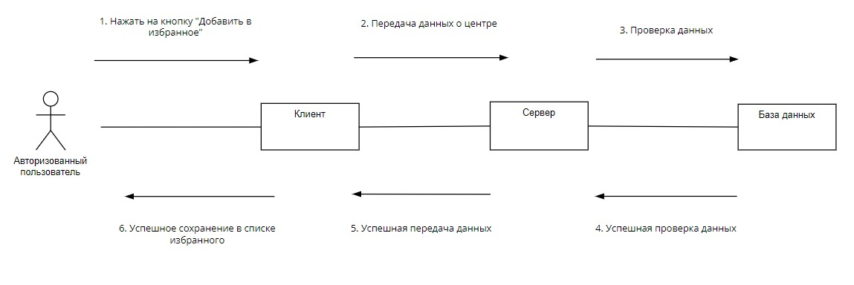
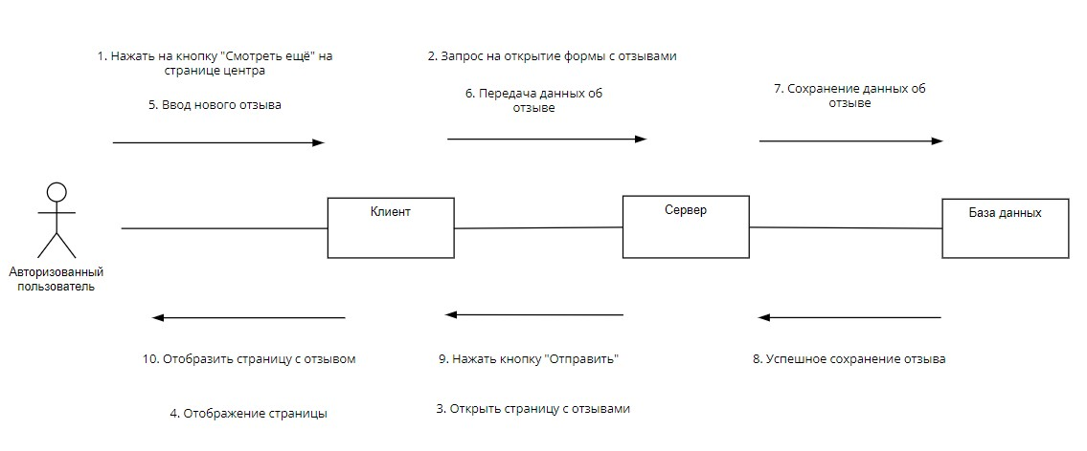
Диаграмма сотрудничества (Collaboration diagram)
Избранное
Отзывы

Slide 28
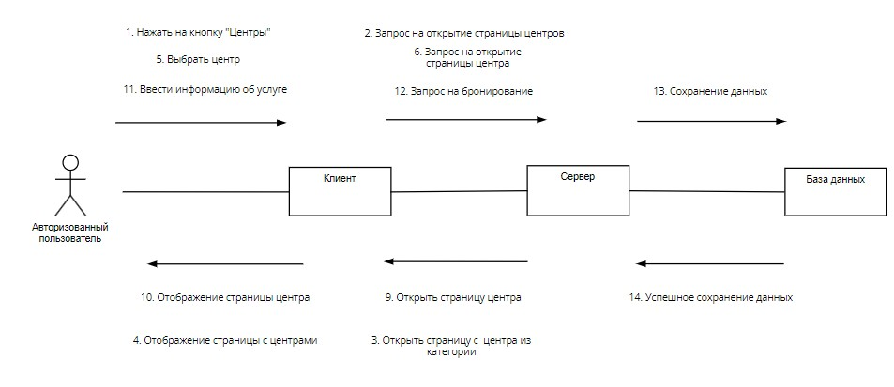
Диаграмма сотрудничества (Collaboration diagram)
Бронирование

Slide 29
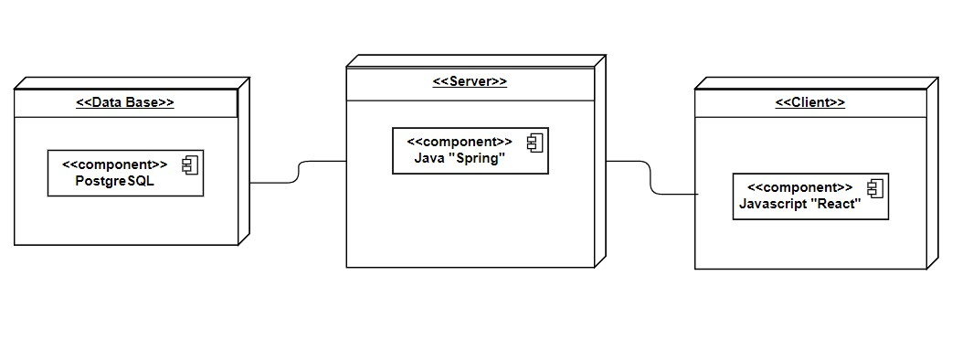
Диаграмма развёртывания (Deployment diagram)

Slide 30
Бизнес-модель
Планируется зарабатывать на проекте через контекстную рекламу спортивных товаров и косметических средств, что позволит монетизировать платформу, обеспечивая ее финансовую устойчивость и дальнейшее развитие.

Slide 31
План развития
На текущий семестр:
Просмотр центров красоты и здоровья по категориям (фитнес-центры, спа, салоны красоты);
Получение информации о предоставляемых услугах, отзывы и рейтинг;
Запись в выбранный центр авторизованным пользователем;
Возможность оставить свой отзыв и поставить оценку;
Возможность добавить в избранное любимый центр.

Slide 32
План развития
На будущее: добавление нового функционала - возможности сравнивать центры, рейтинг, услуги и их стоимость Это расширение функционала позволит пользователям более детально ознакомиться с предложениями различных заведений, что повысит их удовлетворенность от использования сервиса и укрепит его позиции на рынке.

Slide 33
Команда
Участник | Роль
Самсонова А.Г. | Бизнес-аналитик, технический писатель, тестировщик
Маслова Е.И. | Тимлид, backend-разработчик
Денисов К.Р. | Project-менеджер, frontend-разработчик

